Slide 1
Big data systems
Project 1: Big mobility and IoT data analytics
1636 Milica Jovanovic

Slide 2
ZADATAK
Korišćenjem SUMO simulatora https://sumo.dlr.de kreirati jedan ili više velikih skupova podataka (~1GB) koji se odnose na kretanje vozila u IoT sistemima pametnih gradova i pametnog saobraćaja/transporta, u određenom gradu u Evropi ili svetu. Dobijene podatke u XML formatu prebaciti u .csv (xml2csv.py) i postaviti podatke na HDFS
Razviti aplikaciju korišćenjem Apache Spark framework-a i Python (Scala, Java) API za batch obradu i analizu ovih podataka koja uključuje sledeće funkcionalnosti:
Odrediti broj vozila i njihove karakteristike koja su prolazila u blizini značajnih mesta u gradu u određenom vremenskom periodu. Mesto (geo koordinate mesta), veličina „blizina“, granice vremenskog perioda i eventualni filter (npr. tip vozila) se zadaju kao argumenti aplikacije.
Naći minimalne, maksimalne, srednje vrednosti, standardne devijaciju i ostale statističke parametre zagađenja (CO2, CO, HC, NOx, PMx, noise) ili potrošnje goriva (fuel, electricity) po ulicama (edge/lanes) u određenim vremenskim periodima.

Slide 3

Korišćene tehnologije

Slide 4
GENERISANJE PODATAKA

Slide 5
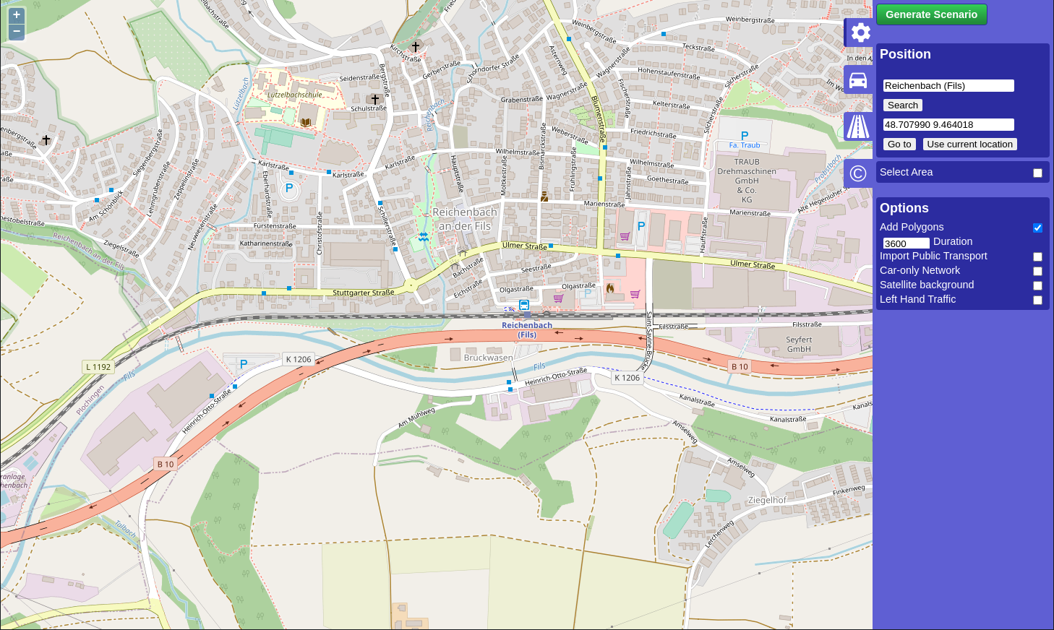
GENERISANJE MREŽE
Prvo je potrebno izabrati zeljeni grad i saobracaj koji ce se posmatrati i analizirati
To radimo preko OSM WEB WIZARD-a

Slide 6
GENERISANJE OUTPUT-A
Za generisanje output-a korišćene su sledeće komande:
sumo -c osm.sumocfg --emission-output b_emissions.xml
sumo -c osm.sumocfg --fcd-output b_fcd.xml --fcd-output.geo
A zatim:
python tools/xml/xml2csv.py ":LOCATION:\b_emissions.xml“
python tools/xml/xml2csv.py ":LOCATION:\b_fdc.xml“

Slide 7
APLIKACIJA

Slide 8
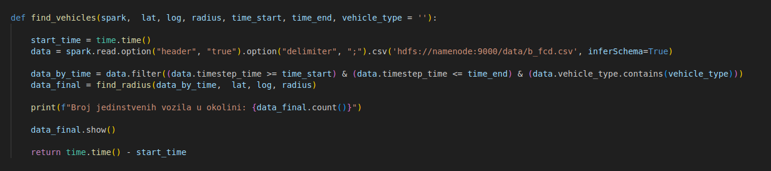
ZADATAK 1
Odrediti broj vozila i njihove karakteristike koja su prolazila u blizini značajnih mesta u gradu u određenom vremenskom periodu. Mesto (geo koordinate mesta), veličina „blizina“, granice vremenskog perioda i eventualni filter (npr. tip vozila) se zadaju kao argumenti aplikacije.

Slide 9
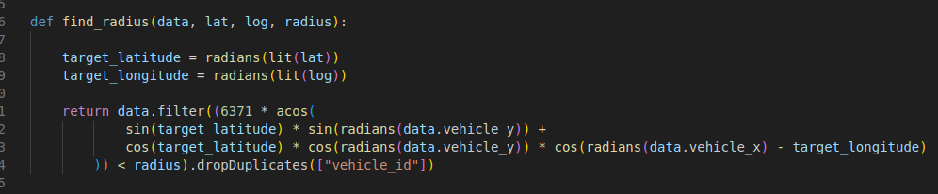
ZADATAK 1
Za računanje udaljenosti između 2 tačke korišćena je Haversine formule

Slide 10
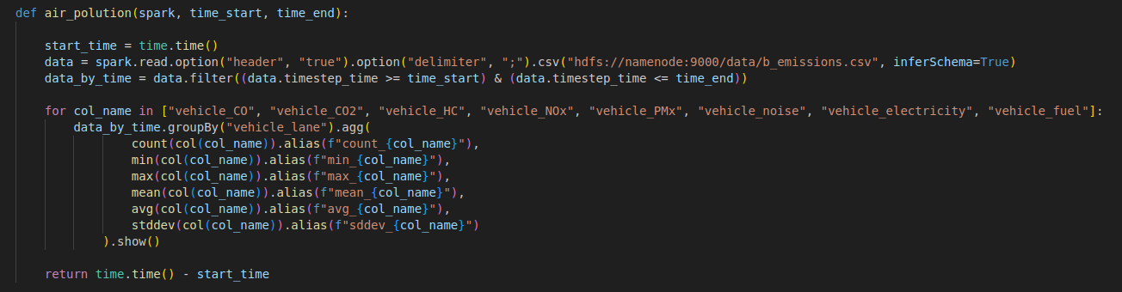
Zadatak 2
Naći minimalne, maksimalne, srednje vrednosti, standardne devijaciju i ostale statističke parametre zagađenja (CO2, CO, HC, NOx, PMx, noise) ili potrošnje goriva (fuel, electricity) po ulicama (edge/lanes) u određenim vremenskim periodima.

Slide 11
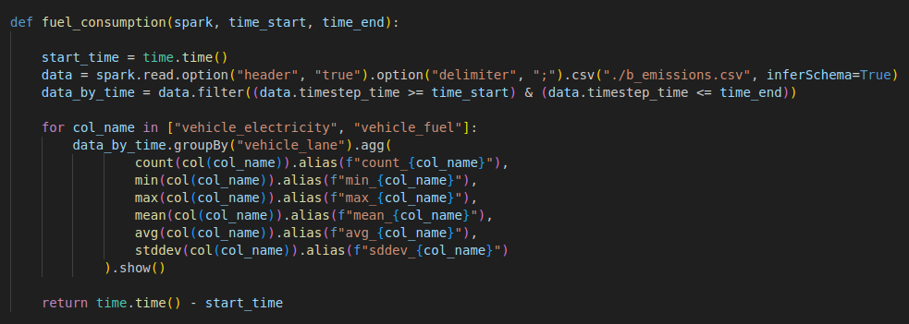
Zadatak 2
Zagadjenje gorivom funkcija

Slide 12
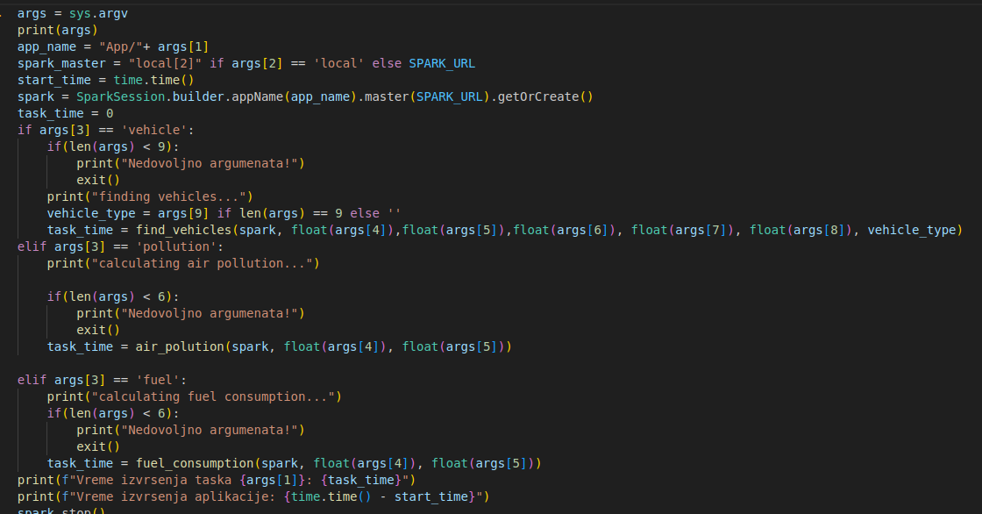
App main funkcija

Slide 13
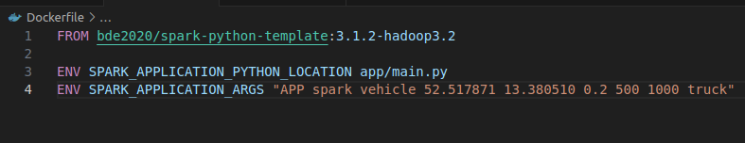
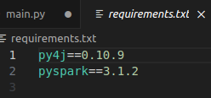
DOCKERFILE i requirements.txt file
Argumenti:
Naziv
Mesto izvrsavanja, lokalno ili na sparku local/spark
Tip zadatka vehicle, pollution,fel
Parametri za zadatak
Zadatak 1: lat, log, radius time start, time end, vehicle type
Zadatak 2: time start, time end

Slide 14
POKRETANJE APLIKACIJE

Slide 15
POKRETANJE APLIKACIJE
Prvo je potrebno kreirati bde network i pokrenuti docker-compose
Zatim postaviti podatke na HDFS
Nakon toga se pokrece spark aplikacija slanjem odgovarajucih argumenata

Slide 16
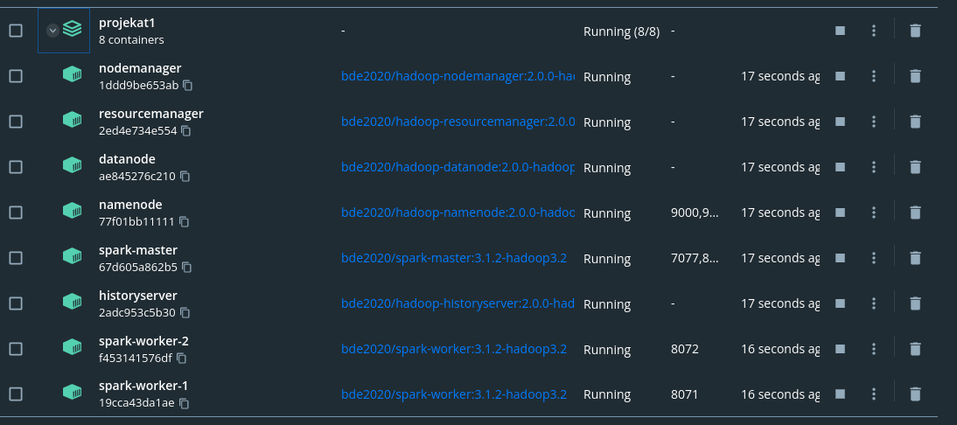
DOCKER COMPOSE
Kroz docker se pokreću Hadoop kontejneri i Spark

Slide 17
POSTAVLJANJE PODATAKA NA HDFS
Prvo na namenode:
docker cp b_emissions.csv namenode:/data
docker cp b_fcd.csv namenode:/data
A zatim i na HDFS:
docker exec -it namenode bash
hdfs dfs -mkdir /data
hdfs dfs -put /data/b_emission.csv /data
hdfs dfs -put /data/b_fcd.csv /data

Slide 18
REZULTATI

Slide 19
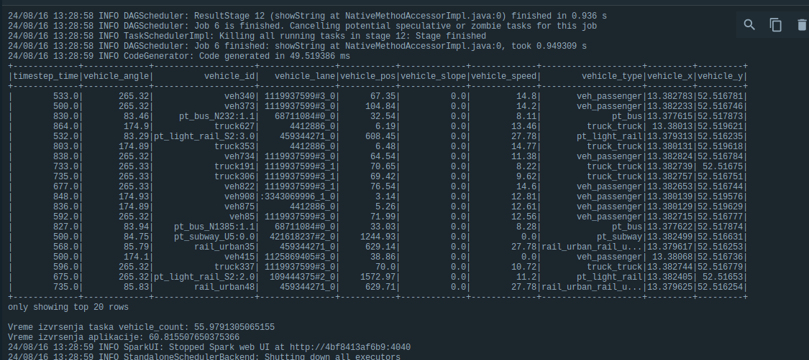
Zadatak 1 na klasteru
SPARK_APPLICATION_ARGS="vehicle_count spark vehicle 52.517871 13.380510 0.2 500 1000 truck"

Slide 20
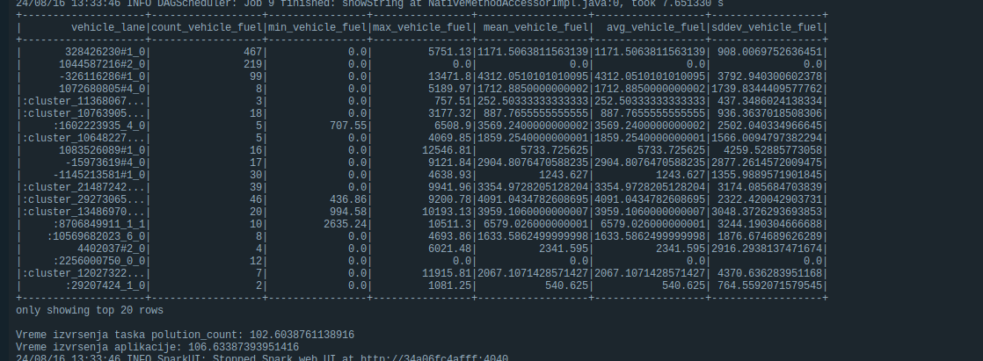
Zadatak 2 za zagadjenje na klasteru
SPARK_APPLICATION_ARGS="pollution_count spark pollution 500 1000"

Slide 21

Zadatak 2 za gorivo na klasteru
SPARK_APPLICATION_ARGS="fuel_count spark fuel 500 1000"

Slide 22
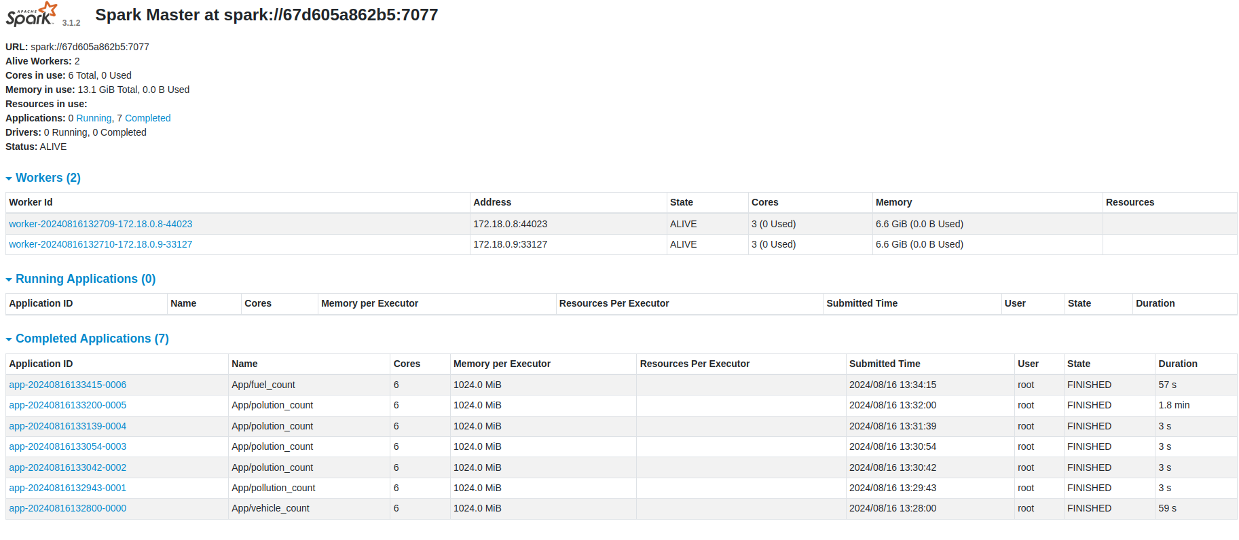
SPARK MASTER

Slide 23
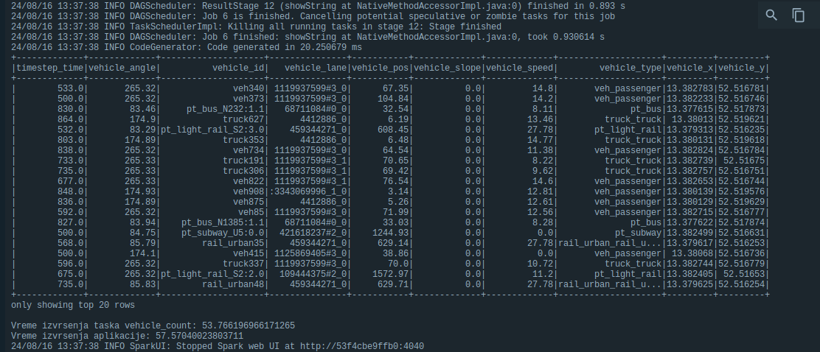
Zadatak 1 lokalno
SPARK_APPLICATION_ARGS="vehicle_count local vehicle 52.517871 13.380510 0.2 500 1000 truck"

Slide 24
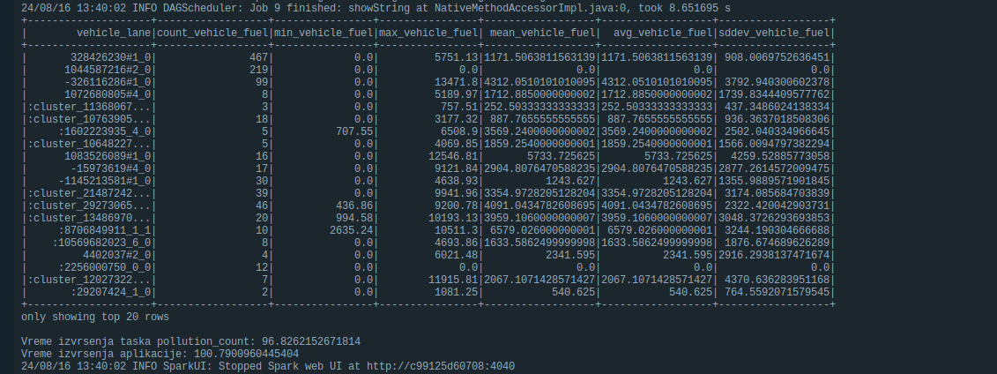
Zadatak 2 za zagadjenje lokalno
SPARK_APPLICATION_ARGS="pollution_count local pollution 500 1000"

Slide 25
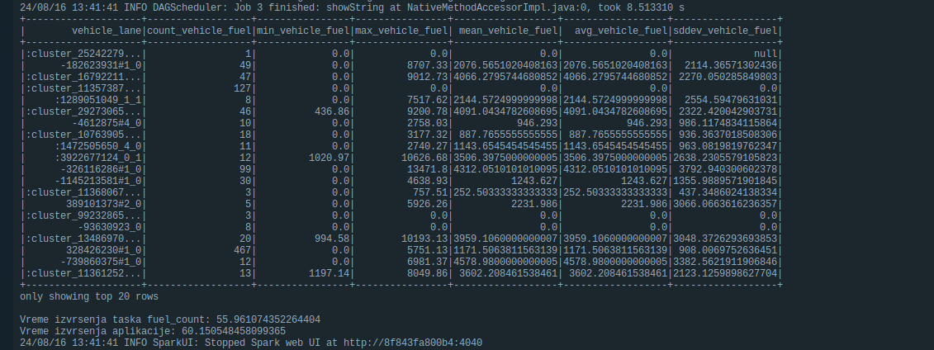
Zadatak 2 za gorivo lokalno
SPARK_APPLICATION_ARGS="fuel_count local fuel 500 1000"

Slide 26
POREĐENJE REZULTATA
 | Na klasteru | Lokalno
Zadatak 1 | 60.81 s | 57.57 s
Zadatak 2 zagadjenje | 106.63 s | 100.79 s
Zadatak 2 gorivo | 58.21 s | 60.15 s

